Slide 1
ПРЕЗЕНТАЦИЯ
Учителя начальной школы
ГБОУ СОШ №48
Чернышовой О.В.
к уроку математики во 2 классе:
«Сложение и вычитание. Устные приёмы вычислений»
(урок-соревнование)

Slide 2

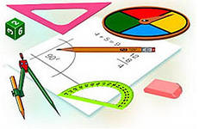

Турнир любителей прекрасной науки математики

Slide 3
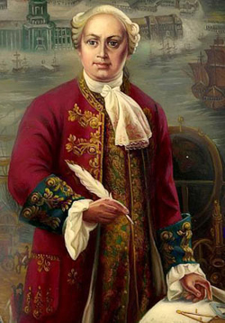
«Математику уже за то учить следует, что она ум в порядок приводит.»
Михаил
Васильевич
Ломоносов

Slide 4
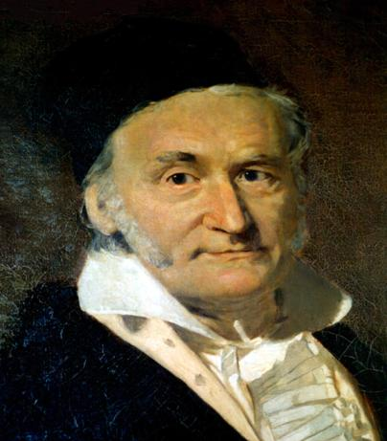
«Математика –царица наук»
Карл Фридрих
Гаусс

Slide 5
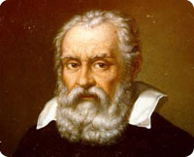
«Природа говорит на языке математики»
Галилео Галилей

Slide 6
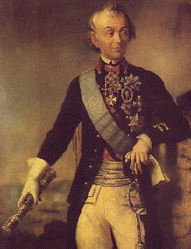
«Математика- гимнастика ума»
Александр
Васильевич
Суворов

Slide 7

Приветствие
Желаем нынче воспитать
Такую точность мысли,
Чтоб в нашей жизни все познать,
Измерить и исчислить.

Slide 8
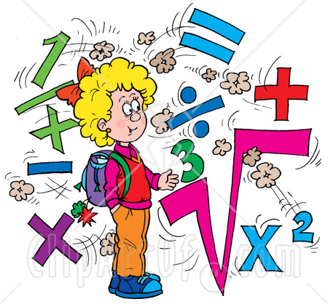
Разминка

Slide 9

Задачки-незадачки

Slide 10
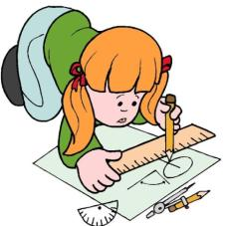
Геометрия
Сколько всего прямоугольников?

Slide 11


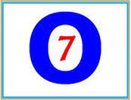






Ребусы

Slide 12
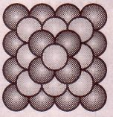
Конкурс «Пирамида» Сколько всего мячей?

Slide 13

«Угадай знак» + -
5?4?3?2?1=3
5?4?3?2?1=5
5?4?3?2?1=7

Slide 14

«Магический квадрат»
14
15
16
9

Slide 15
Физминутка.

Slide 16
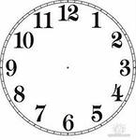
Головоломки - гимнастика для ума

Slide 17
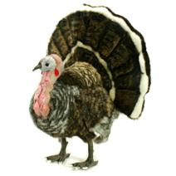
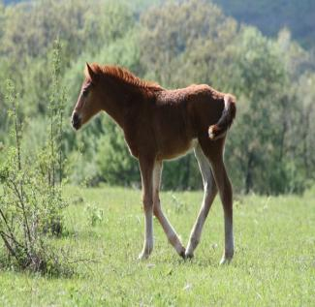
Задачкино
По тропинке вдоль кустов
Шло 11 хвостов.
Насчитать я также смог,
Что шагало 30 ног.
Это вместе шли куда-то
Индюки и жеребята:
А теперь вопрос таков:
Сколько было индюков?
Спросим также у ребят:
Сколько было жеребят?

Slide 18
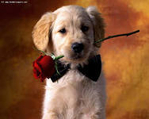
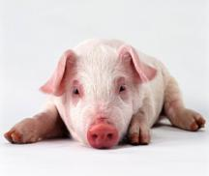
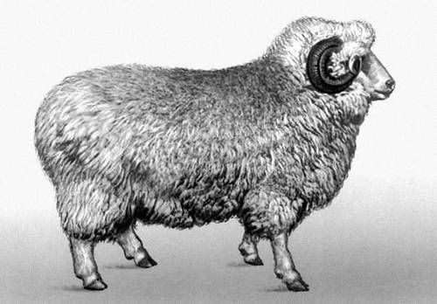
Задачкино
64 кг
60 кг
64 кг

Slide 19
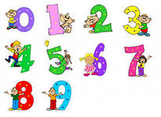
Пословицы с числами Вспомни пословицы!

Slide 20

Математические шутки
Сколько червяков стали добычей стрижа?
Сколько мальчиков имеют родинки на щеке?
Сколько рыб оказалось внутри щуки?
Сколько кошек мяукает за дверью в сарае?

Slide 21
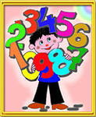
Подведение итогов
Вот закончилась игра,
Результат узнать пора
Кто же лучше всех трудился,
И в турнире отличился?

